Slide 1






IoT Təhlükəsizlik Problemləri: Hərtərəfli Baxış
Əşyaların İnterneti (IoT) cihazları təklif etdikləri innovativ həllərlə həyatımızı dəyişdirsə də, həm də özləri ilə kompleks təhlükəsizlik problemləri gətirir. Bu problemlər rabitə protokollarını, məlumatların idarə edilməsini və hətta fiziki girişi əhatə edən aparat və proqram təminatı səviyyələrindən kənara çıxır.
IoT sistemlərinin xas müxtəlifliyi və miqyası ənənəvi İT təhlükəsizlik həllərini qeyri-adekvat edir. Uğurlu təhlükəsizlik strategiyası bütün bu çoxqatlı problemləri həll etməlidir.
IoT təhlükəsizliyi çoxşaxəli bir sahədir və aparat, proqram təminatı, rabitə və istifadəçi amillərindən yaranan zəifliklərə qarşı daimi sayıqlıq tələb edir.
Avadanlıq və Proqram təminatı zəiflikləri
Rabitə Protokolu Riskləri
Şəbəkə təhlükəsizliyi çatışmazlıqları
Məlumat və Məxfilik Problemləri

Slide 2
Əsas Təhlükəsizlik Problemləri və Artan Risklər
Ən kritik təhlükəsizlik məsələlərini və onların IoT cihazlarının yayılmasından irəli gələn potensial təsirlərini ətraflı nəzərdən keçirək. Bu zəifliklər genişmiqyaslı kiberhücumlara qapı açır.
Zəif Doğrulama
Cihazlar defolt parollarla gəlir və istifadəçilər onları dəyişdirmir, bu da onları güzəştə getməyi asanlaşdırır. Sadə parollar, sərt kodlu parollar və ya çox səviyyəli avtorizasiyanın olmaması əhəmiyyətli risklər yaradır.
Proqram təminatının yenilənməsinə laqeydlik
Proqram zəmanətində gecikmə və ya uğursuzluq və proqram təminatının yenilənməsi cihazlarda müəyyən zəifliklərin qalmasına imkan verir. Etibarlı və imzalanmış yeniləmə mexanizmlərinin (bərpa imkanları ilə) olmaması bu zəiflikləri daha da artırır.
Məlumat Şifrələməsinin olmaması
Məlumatların ötürülməsi və ya saxlanması zamanı şifrələnməməsi Man-in-the-Middle (MITM) hücumlarına və məlumatların pozulmasına gətirib çıxarır. Köhnəlmiş və ya zəif rabitə protokollarından istifadə də bu riski artırır.
Şəbəkə Seqreqasiyasının olmaması
IoT cihazlarının əsas korporativ şəbəkə ilə eyni şəbəkədə saxlanılması tək həssas cihazın bütün sistem üçün təhlükə yaratmasına, potensial olaraq botnetlərə qoşulmasına və kütləvi DDoS hücumlarına səbəb olmasına imkan verir.
Təchizat Zəncirinin Zəiflikləri
Üçüncü tərəf təchizatçılarının aparat və ya proqram komponentlərindəki zəifliklər. Lazımi təhlükəsizlik yoxlamalarından keçməmiş modullardan və kitabxanalardan istifadə gizli arxa qapılar riskini yaradır.
Məxfilik pozuntuları
IoT cihazları məkan, sağlamlıq, hərəkət və şəkil/audio kimi həssas şəxsi məlumatları toplayır. Zəif cihaz (məsələn, kamera və ya mikrofon) vasitəsilə şəxsi məlumatların açıqlanması və ya gözlənilməz məlumat sızması məxfiliyin əsas problemidir.
Fiziki təhlükəsizliyin olmaması
Cihazların asan fiziki manipulyasiyası (işin açılması, aparatların dəyişdirilməsi). Uzaq və ya nəzarətsiz yerlərdə cihazların saxlanması və idarə edilməsinin çətinliyi əlavə təhlükəsizlik səviyyələrini tələb edir.
Standartların heterojenliyi
Fərqli istehsalçılar müxtəlif protokollar və təhlükəsizlik təcrübələrindən istifadə edirlər. Ümumi təhlükəsizlik standartlarının və qaydalarının olmaması qlobal miqyasda cihazların təhlükəsizlik səviyyəsini azaldır.

Slide 3


Potensial Hücum Vektorları
Kiberhücumçular IoT ekosistemindəki zəifliklərdən istifadə edərək müxtəlif vasitələrlə sistemə sızmağa çalışırlar. Ən çox yayılmış və dağıdıcı hücum növlərinə aşağıdakılar daxildir:
Botnet hücumları
Mirai kimi zərərli proqram kütləvi botnetlər yaratmaq üçün zəif autentifikasiyası olan IoT cihazlarını oğurlayır. Bu botnetlər daha sonra hədəf sistemlərə qarşı Paylanmış Xidmətdən imtina (DDoS) hücumlarına başlamaq üçün istifadə olunur.
Ransomware
Onlar xüsusi olaraq sənaye IoT (IIoT) və kritik infrastruktur cihazlarını hədəf alır, cihaz və ya cihazın özündə məlumatları şifrələyir və fidyə tələb etməzdən əvvəl əməliyyatları dayandırır.
Ortadakı Adam (MITM)
Rabitə kanalları üzərindən baş verən bu hücumlarda təcavüzkarlar cihazlar arasında şifrələnməmiş məlumatları dinləyir, ələ keçirir və manipulyasiya edir. Zəif şifrələmə protokolları bu tip hücumları asanlaşdırır.
Firmware Manipulyasiya
Təcavüzkarlar cihazın əsas əməliyyat sistemini və ya mikroproqramını davamlı arxa qapı daxil etmək üçün dəyişdirərək onlara cihazı uzun müddət gizli idarə etməyə imkan verir.
Kölgə IoT
İcazəsiz IoT cihazları İT departamentinin məlumatı və ya icazəsi olmadan korporativ şəbəkəyə qoşulur. Bu cihazlar təhlükəsizlik siyasətlərini keçə və bütün şəbəkə üçün kritik bir giriş nöqtəsinə çevrilə bilər.

Slide 4








Hərtərəfli Həllər və Texniki Məsləhət
IoT təhlükəsizlik problemlərini azaltmaq və möhkəm müdafiə xətti yaratmaq üçün addımlara həm texniki, həm də proses təkmilləşdirmələri daxildir. Bu tədbirlər cihazın bütün ömrünü əhatə etməlidir.
Güclü Doğrulama
Etibarlı Yeniləmə Mexanizmi
Standart parollardan çəkinin və unikal, mürəkkəb parollardan istifadə edin. Sertifikat əsaslı autentifikasiya, SİM/eSIM əsaslı cihaz identifikasiyası və Rol Əsaslı Giriş Nəzarəti (RBAC) məcburidir. Mümkün olduqda Multi-Faktor Authentication (MFA) həyata keçirilməlidir.
Over-the-Air (OTA) yeniləmə sistemləri quraşdırılmalıdır. Yeniləmələrin imzalanmış, təsdiqlənmiş və təhlükəsiz kanal vasitəsilə çatdırılmasını təmin edin. Səhvlər zamanı geri qaytarma qabiliyyəti vacibdir.
Şəbəkə Seqmentasiyası
Başdan Uca Şifrələmə
Ayrı VLAN, DMZ və ya özəl alt şəbəkələrdən istifadə edərək IoT cihazlarını əsas şəbəkədən təcrid edin. Cihazlara yalnız ehtiyac duyduqları kommunikasiyalara daxil olmaq üçün təhlükəsizlik duvarları vasitəsilə trafiki məhdudlaşdırın.
Məlumat ötürülməsi üçün TLS/DTLS kimi güclü şifrələnmiş protokollardan istifadə edin. Bütün saxlanılan həssas məlumatların şifrələndiyinə əmin olun. Bu, məlumatların məxfiliyini və bütövlüyünü təmin edir.
Təchizat Zəncirinin Təhlükəsizliyi
Şəffaf Məxfiliyin İdarə Edilməsi
Təchizatçılarda təhlükəsizlik auditini həyata keçirin. İstifadə olunan aparat, proqram təminatı və açıq mənbəli kitabxanaların etibarlı mənbələrdən gəldiyini və davamlı monitorinqi davam etdirdiyini yoxlayın.
İstifadəçilərdən toplanan məlumatlar haqqında şəffaf olun və açıq razılıq alın. Zəruri hallarda məlumatların anonimləşdirilməsi və ya psevdononimləşdirmə üsullarını tətbiq etməklə məxfiliyi qoruyun.
Sıfır Güvən yanaşması
Davamlı Monitorinq və Logging
Şəbəkədəki heç bir cihaza və ya istifadəçiyə avtomatik etibar etməyin. Hər bir giriş cəhdini, əlaqəni və əmri, hətta şəbəkə daxilində yoxlayın və ən az imtiyaz prinsipini tətbiq edin.
Qeyri-adi trafik və anomal davranış üçün IoT cihazının fəaliyyətini davamlı olaraq izləyin. Təfərrüatlı qeydləri toplayın və təhlükəsizlik insidentlərinə tez reaksiya vermək üçün insidentlərə cavab planı hazırlayın.

Slide 5
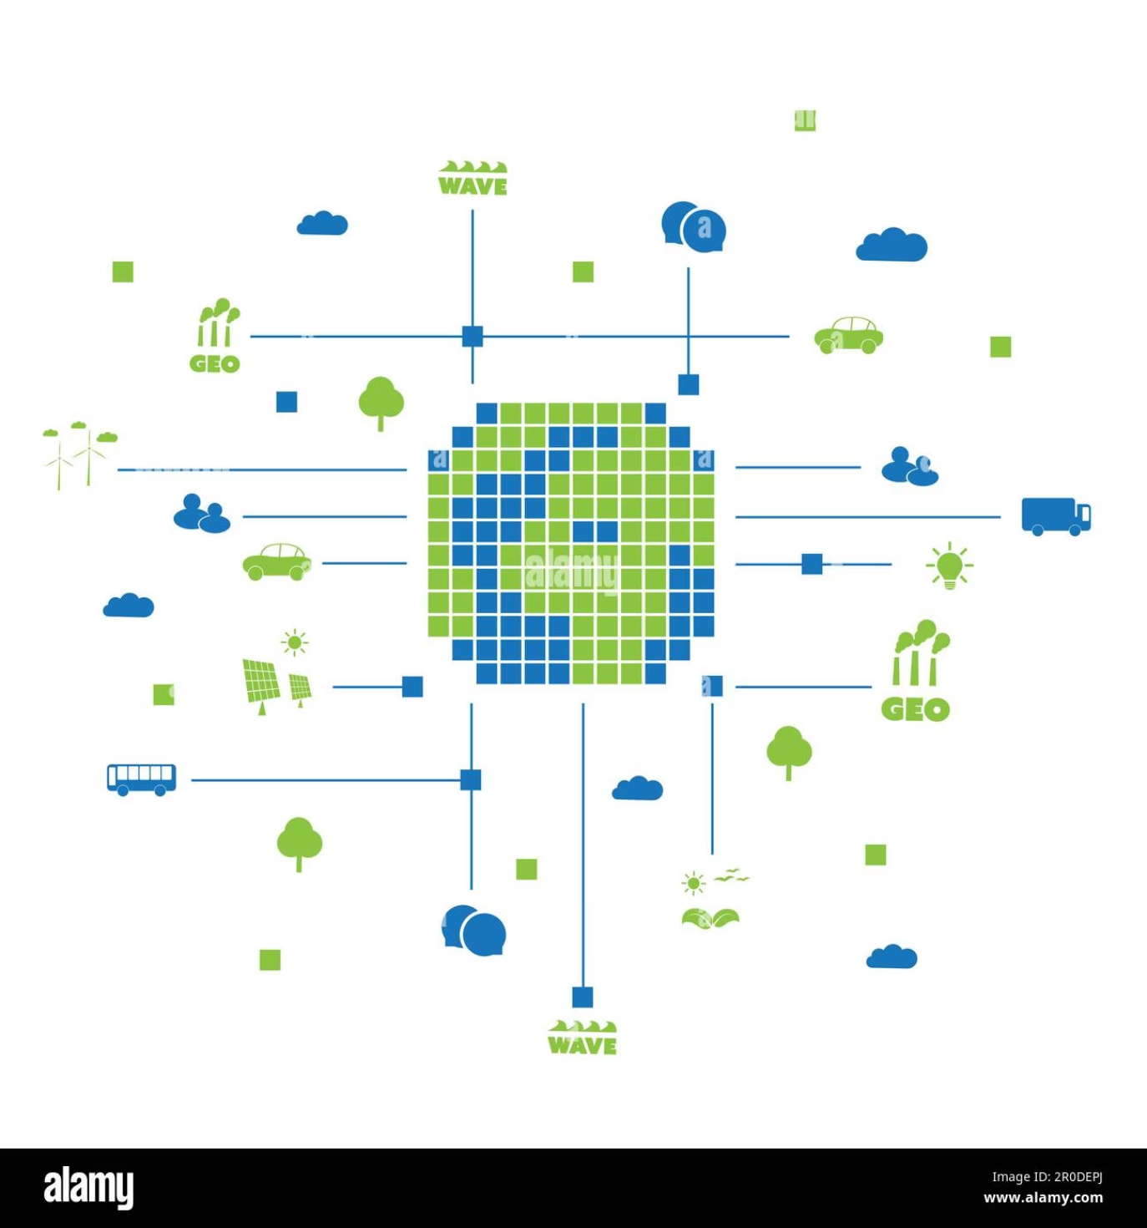
Nəticə: Davamlı Mübarizə
IoT texnologiyalarının təklif etdiyi geniş imkanlar – onların istifadəsinin asanlığı, çevikliyi və müxtəlif sektorlar üzrə tətbiqləri – həm də əhəmiyyətli və mürəkkəb təhlükəsizlik riskləri yaradır. Bu risklər cihazın heterojenliyi, uzunömürlülük və məhdud emal gücü kimi amillərlə daha da artır.
Bununla belə, bu risklər tamamilə idarəolunmaz deyil. Uğurlu IoT təhlükəsizlik duruşu birdəfəlik layihə deyil, davamlı bir dövrdür:
Davamlı Yeniləmə + Güclü Doğrulama + Şəbəkə Seqreqasiyası = Dayanıqlı IoT Ekosistemi
İstehsalçılar, istifadəçilər və tənzimləyici orqanlar beynəlxalq standartları (IoTSF, ETSI, NIST) qəbul etməklə və cihazları sertifikatlaşdırmaqla təhlükəsizliyi artırmaq üçün əməkdaşlıq etməlidirlər. Kritik addım "Sıfır Güvən" modelini qəbul etmək və bütün cihazları və kommunikasiyaları potensial təhlükələr kimi görməkdir.
IoT təhlükəsizliyi innovasiya, diqqətli mühəndislik və bütün maraqlı tərəflərin fəal iştirakını tələb edən çox səviyyəli bir yanaşmadır. Gələcəyin bağlı dünyasını təmin etmək hər kəsin məsuliyyətidir.

